Slide 1
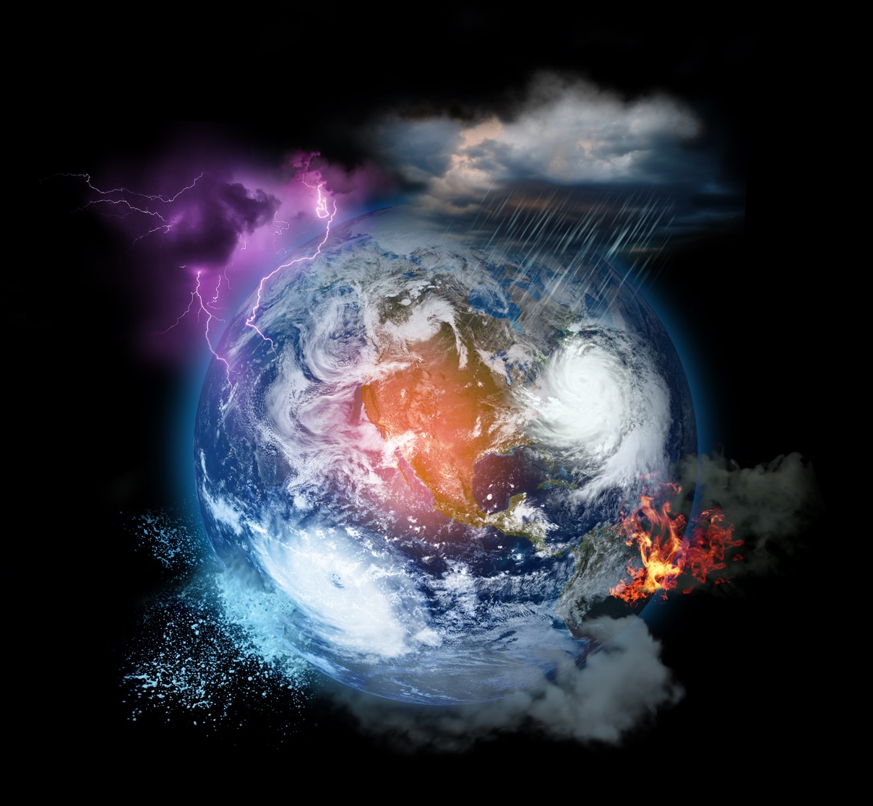


Slide 2
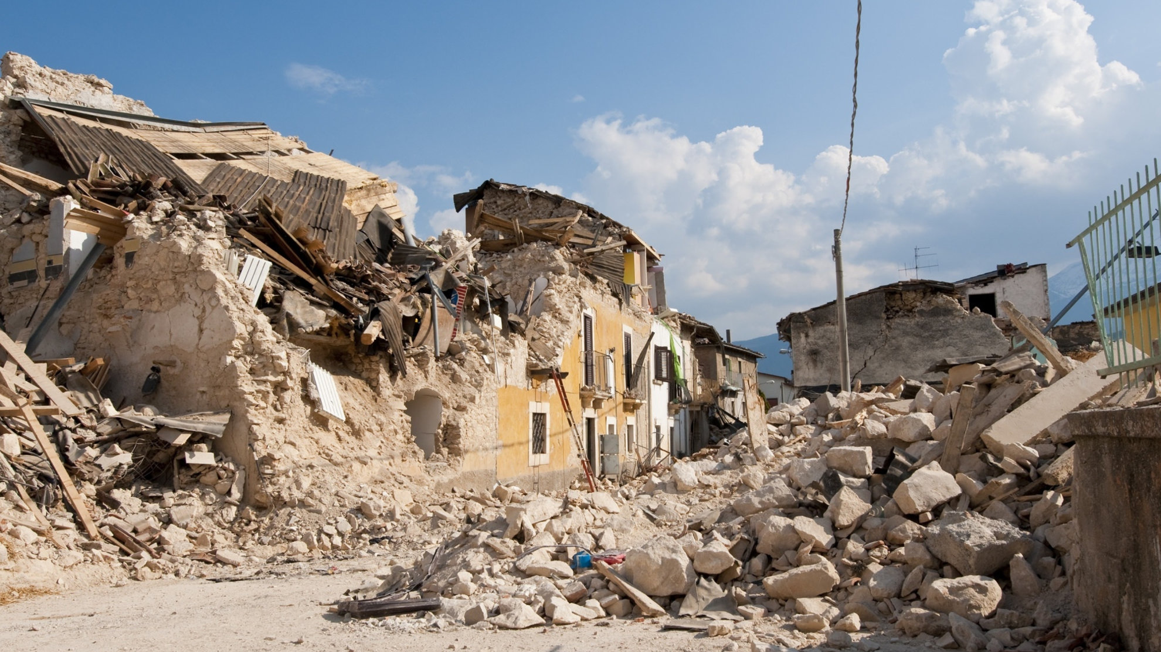

UACHDAR NA TALMHAINN

Slide 3
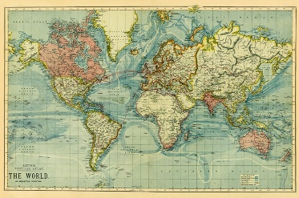
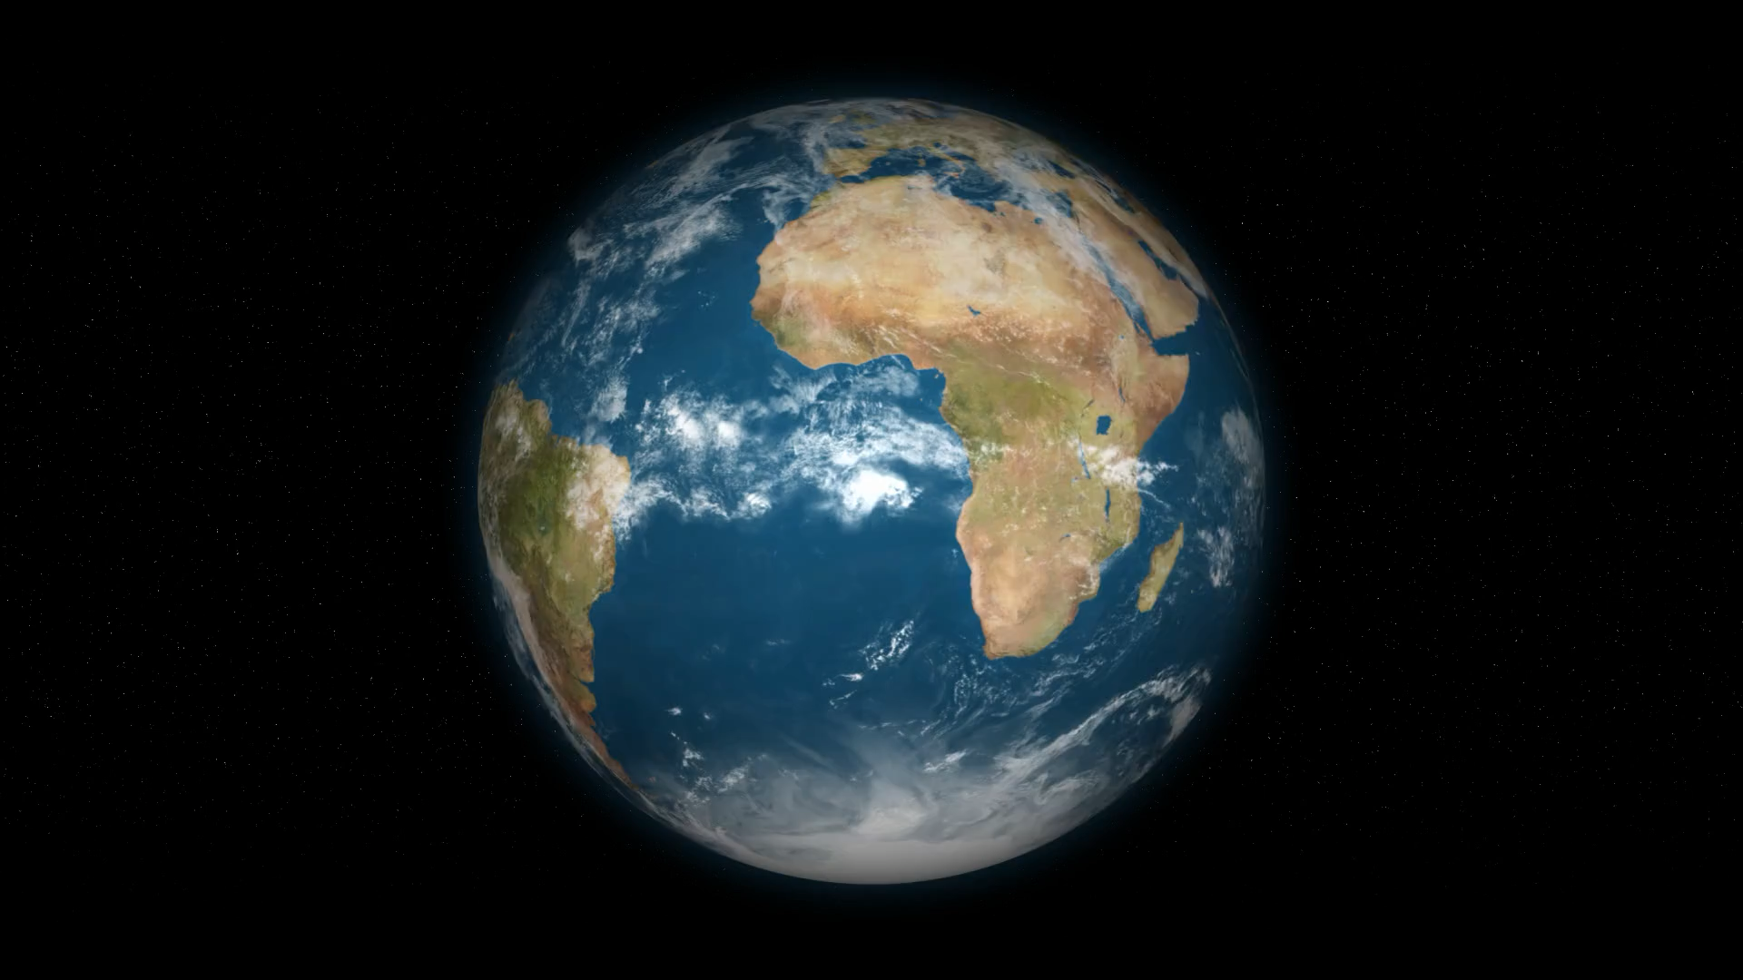
Saoil a bheil coltas uachdar na Talmhainn an-diugh air a bhith an aon rud riamh?
Faic map no cruinne.

Slide 4
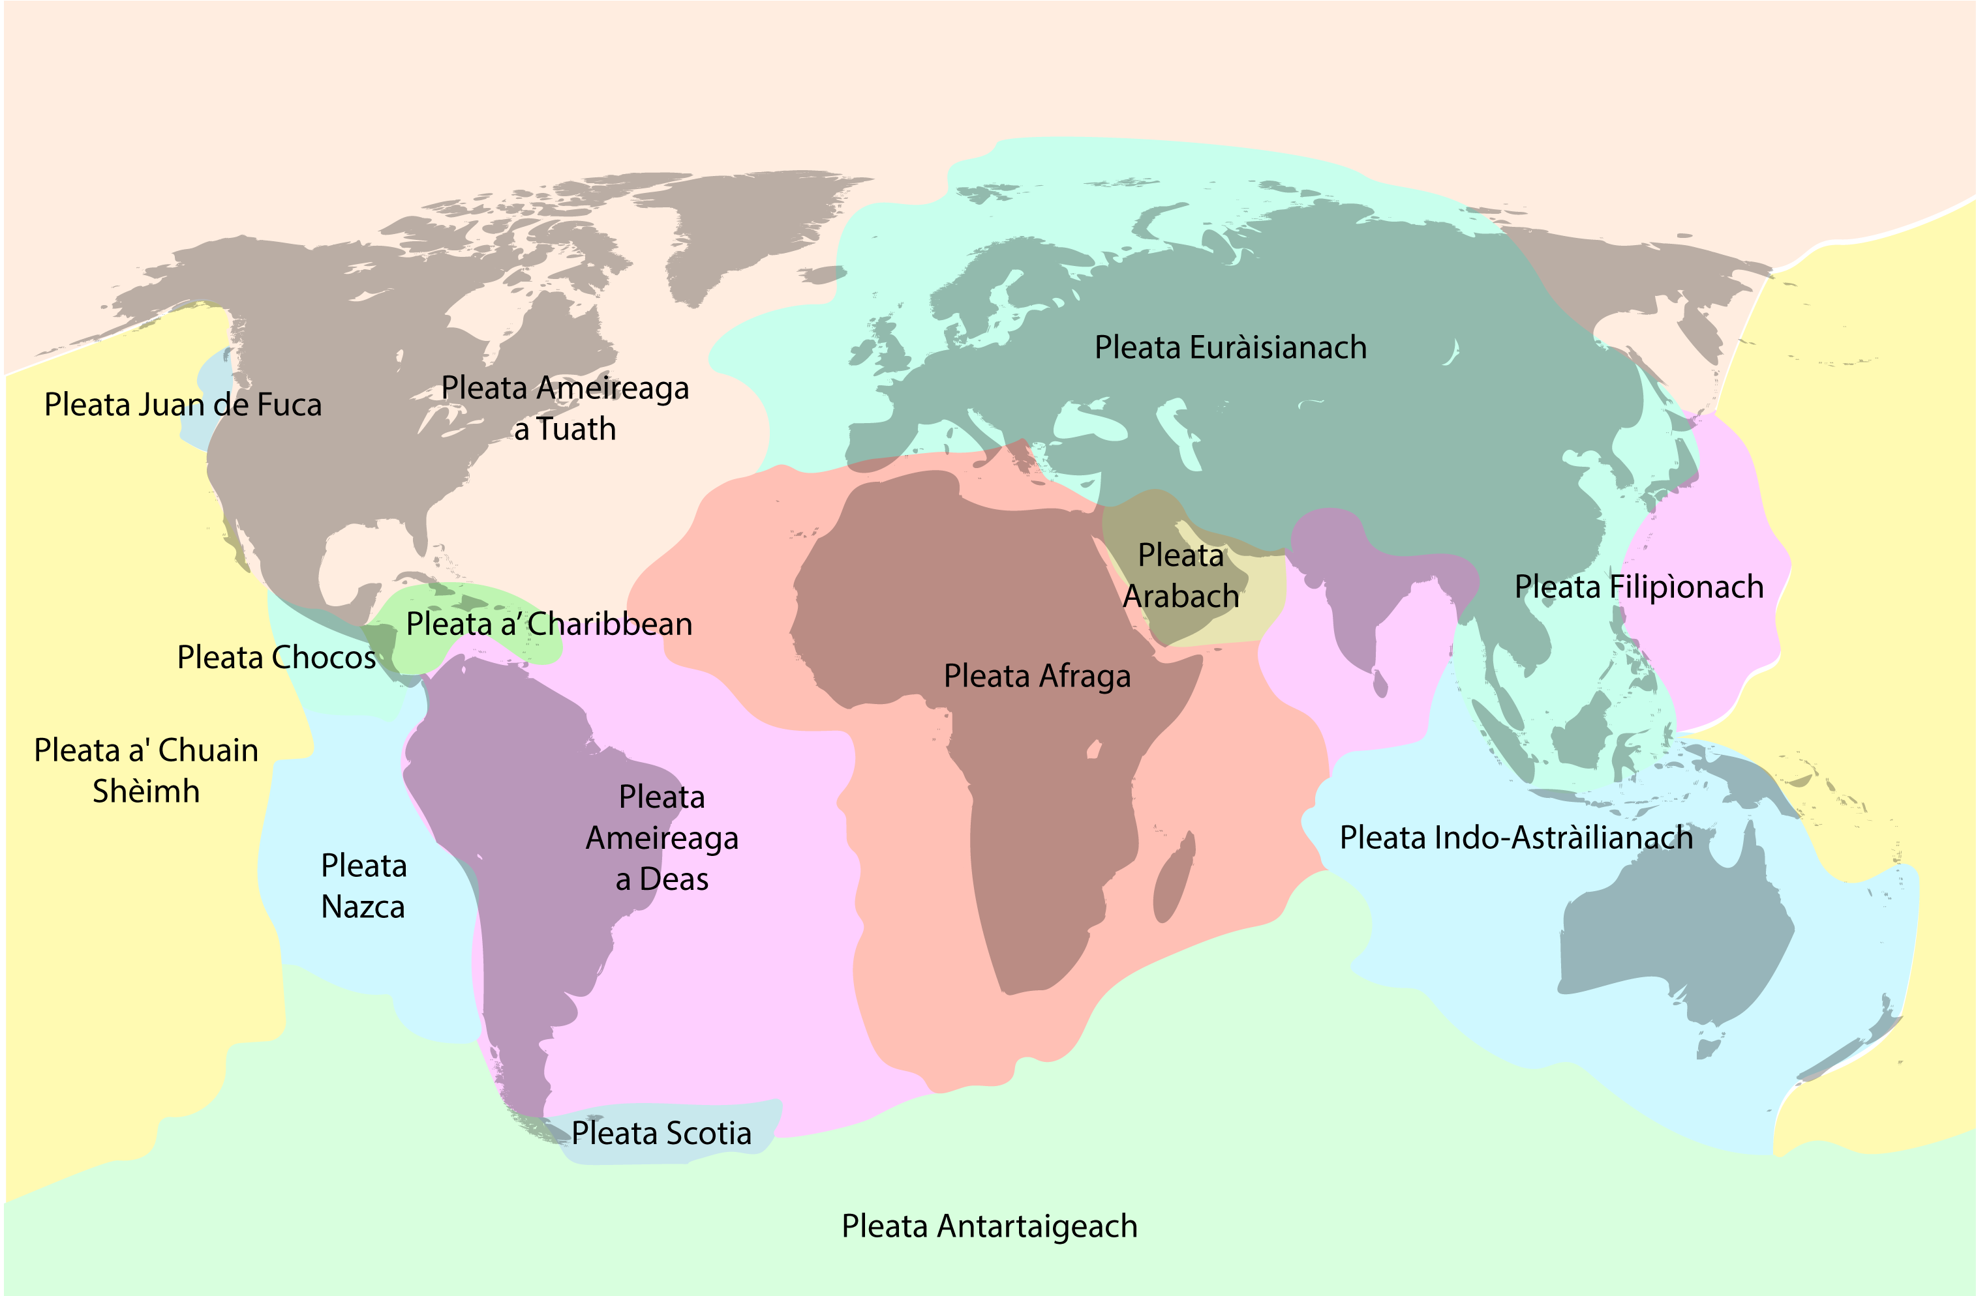
Ann an 1912, bha sìde-eòlaiche Gearmailteach, Alfred Wegener, a’ creidsinn gun robh na mòr-thìrean ceangailte ri chèile ann an aon mhòr-thìr uabhasach mòr air an robh Pangea.

Slide 5
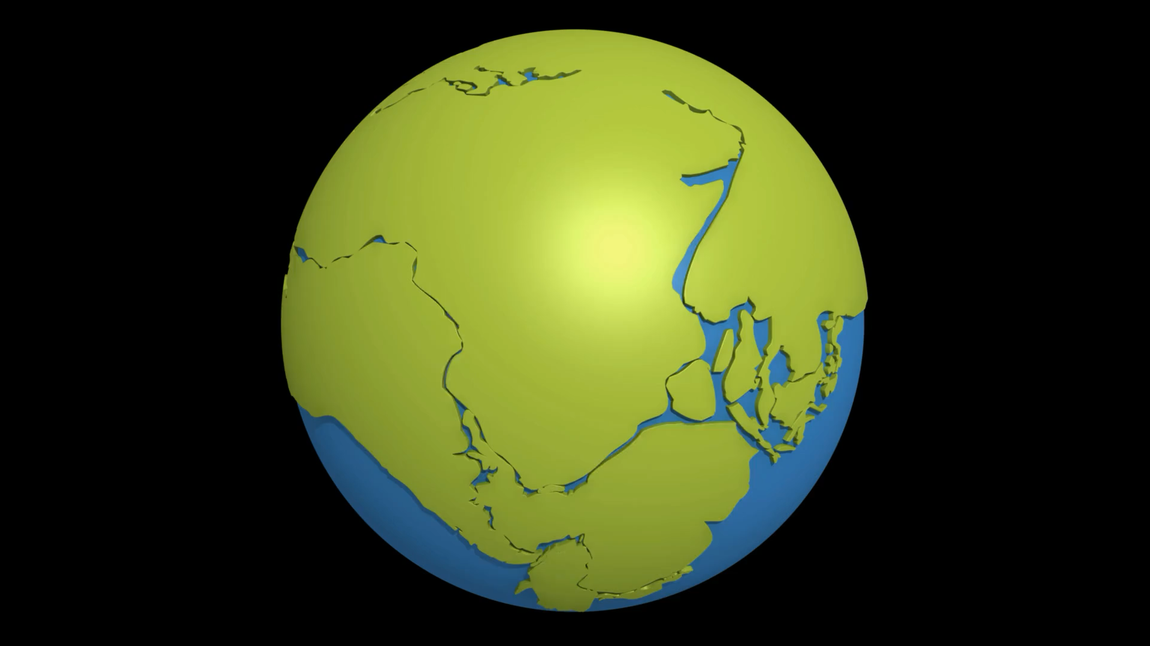
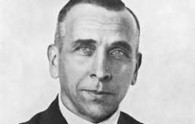
Bha e a’ smaoineachadh gun do bhris a’ mhòr-thìr mhòr na pìosan thairis air ùine, agus gun do ghluais iad gu far a bheil na mòr-thìrean a tha sinn ag aithneachadh an-diugh.

Slide 6
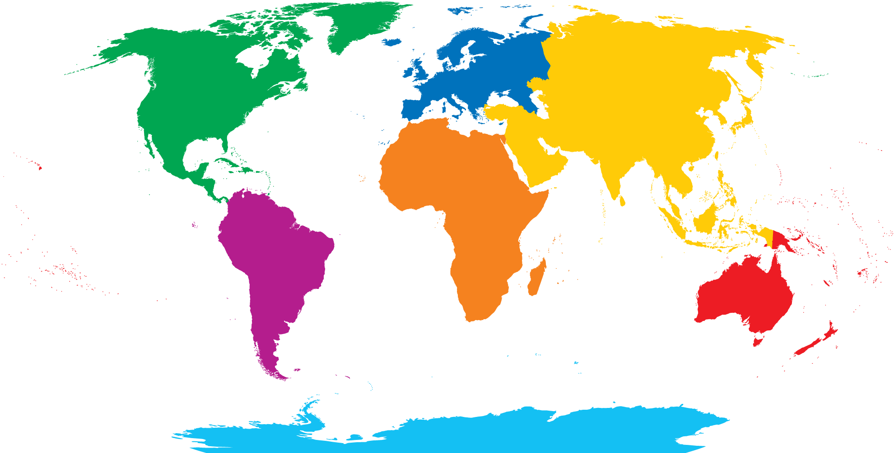
Ainmich na 7 mòr-thìrean.
An Roinn Eòrpa
Ameireaga a Tuath
Àisia
Afraga
Ameireaga a Deas
Astràilia
Antartaga

Slide 7
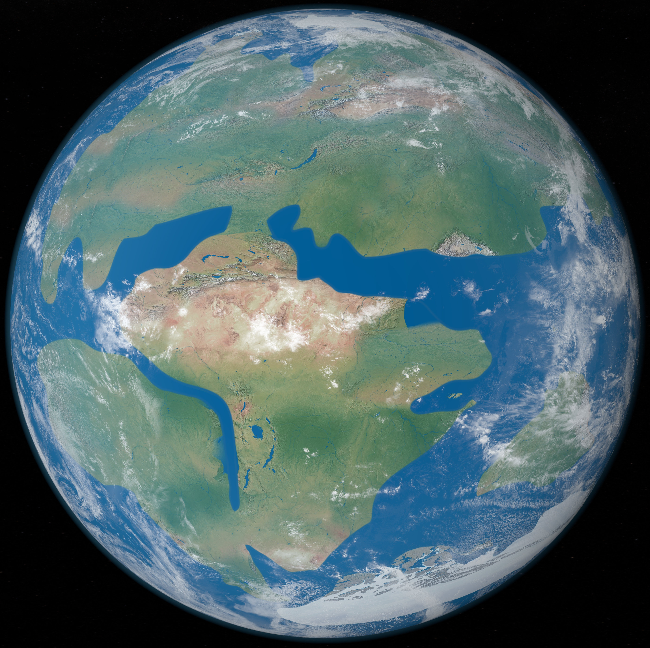
Tha geòlaichean nan luchd-saidheans a tha a’ sgrùdadh mar a tha an Talamh air a dhèanamh. Cha robh cuid mhath dhiubh ag aontachadh ri Wegener leis nach b’ urrainn dha mìneachadh gu math carson a ghluaiseadh roinnean mòra de thalamh.
Chleachd Wegener an t-eòlas a bh’ aige air lusan, fosailean agus creagan airson dearbhadh air daoine gun robh e ceart, ach bha feadhainn fhathast teagmhach.
On uair sin, le tuilleadh sgrùdaidh agus le teicneòlas ùr, tha geòlaichean air barrachd ionnsachadh mu structar na Talmhainn.
Tha a’ mhòr-chuid a-nis a’ smaoineachadh gun robh Wegener ceart.
Tha iad ag aontachadh gun do bhris Pangea na pìosan, agus le bhith a’ sgrùdadh nam pleataichean mòra sin, tha iad a’ creidsinn gu bheil rùsg na Talmhainn gun teagamh a’ gluasad.

Slide 8
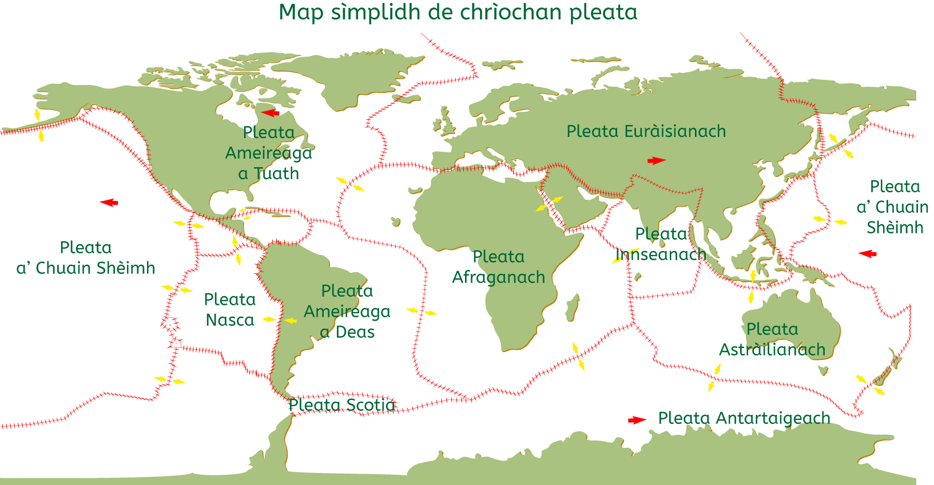
Tha fios aig luchd-saidheans gu bheil na pleataichean a’ sìor ghluasad.
Tha fios aca gu bheil pleataichean a’ bualadh na chèile, a’ gluasad bho chèile, agus a’ sleamhnachadh seachad air a chèile.
Tha na gluasadan sin a’ tachairt far a bheil pleataichean a’ coinneachadh.
Canaidh sinn crìochan ris na h-àiteachan-coinneachaidh seo agus tha iad air an comharrachadh ann an dearg air a’ mhap.

Slide 9
Aig amannan eile, tha a’ chreag air aon taobh de sgàineadh a’ gluasad suas, no sìos, no air fiaradh.

Slide 10
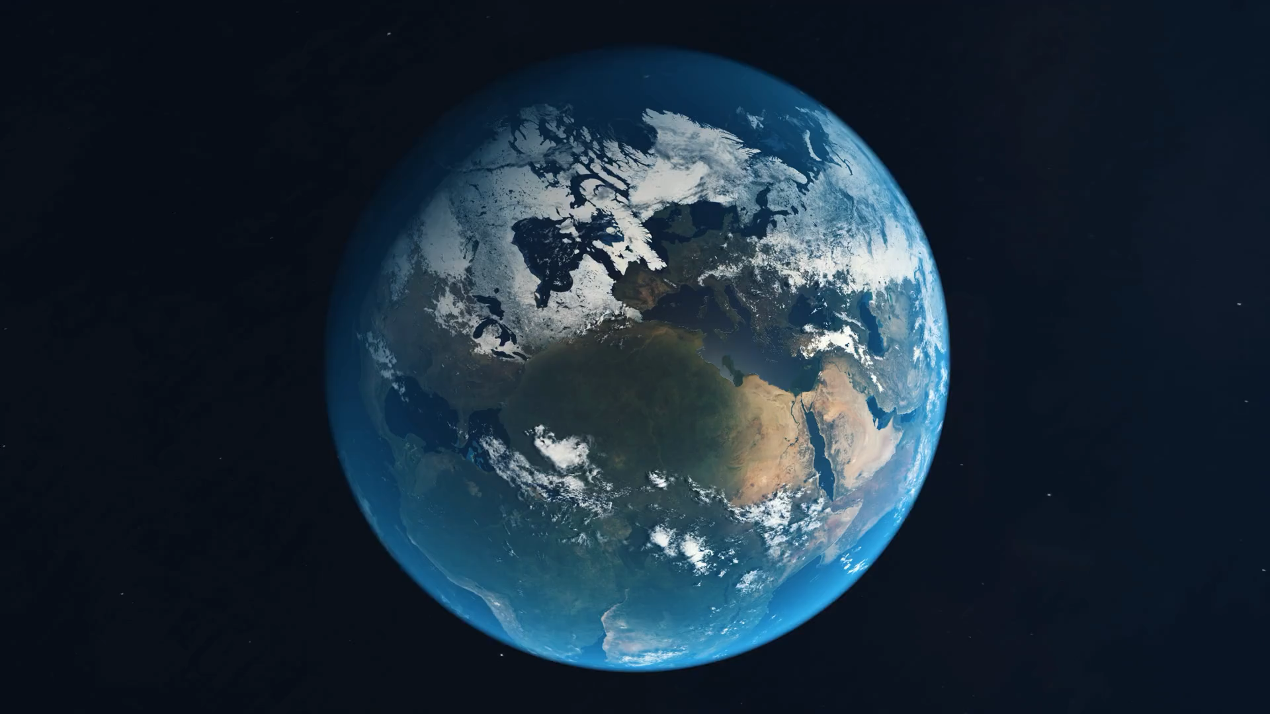
Tha pleataichean a’ gluasad cho mall ’s nach mothaich sinn. Tha iad a’ gluasad beagan cheudameatairean gach bliadhna.
Tha an gluasad slaodach, cunbhalach a’ toirt air an rùsg gharbh aig oirean phleataichean atharrachadh.

Slide 11
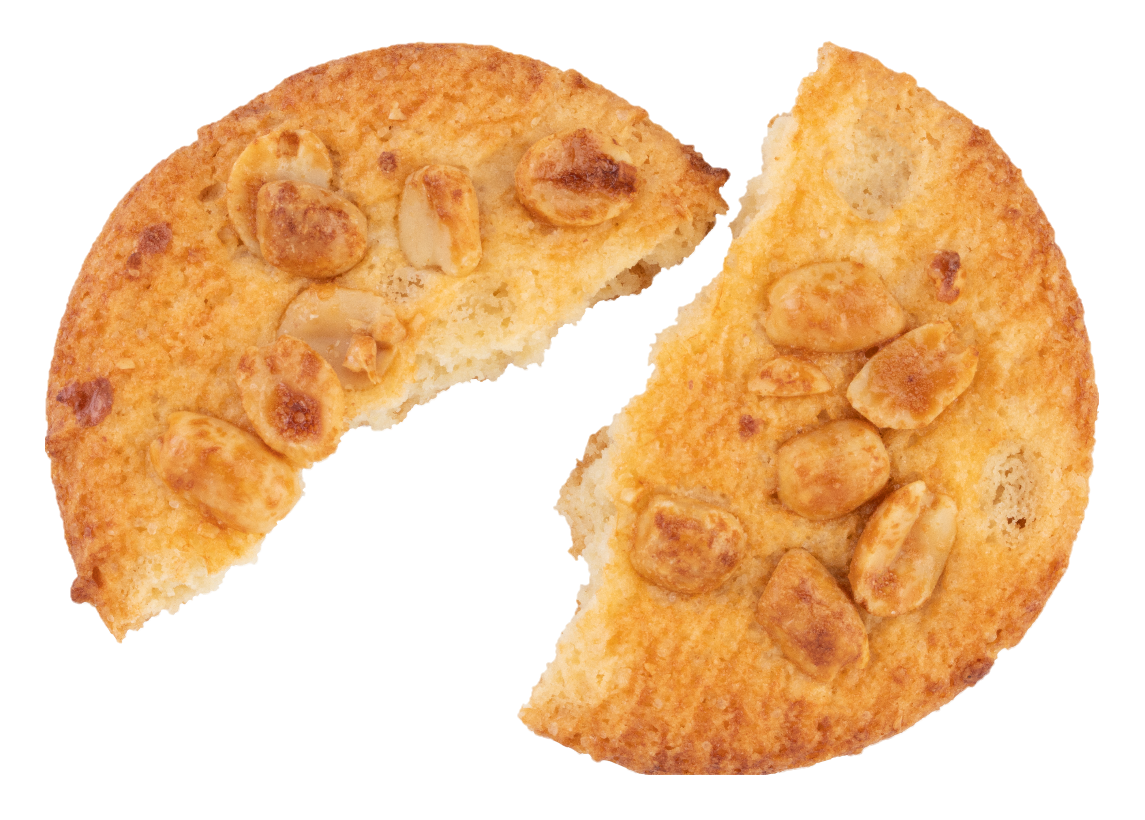
Bris briosgaid ann an dà phìos…
Smaoinich air gach pìos mar fhear de phleataichean na Talmhainn.
Faic an oir gharbh aig gach pleata.
Suath an dà phleata na chèile le bruthadh/forsa beag.
Put iad ri chèile a-nis.
An robh na gluasadan rèidh?
Dè thachair dha na h-oirean?
An do bhris agus an do shleamhnaich na pleataichean?
Nuair a tha pleataichean na Talmhainn a’ gluasad, tha na h-oirean air am milleadh leis a’ bhruthadh a tha air cruinneachadh fòdhpa.
Cha toir sinn an aire don ghluasad gus an tèid crith fhaireachdainn, no gus an tachair rud millteach mar spreadhadh bholcàno, crith-thalmhainn no tsunami.

Slide 12
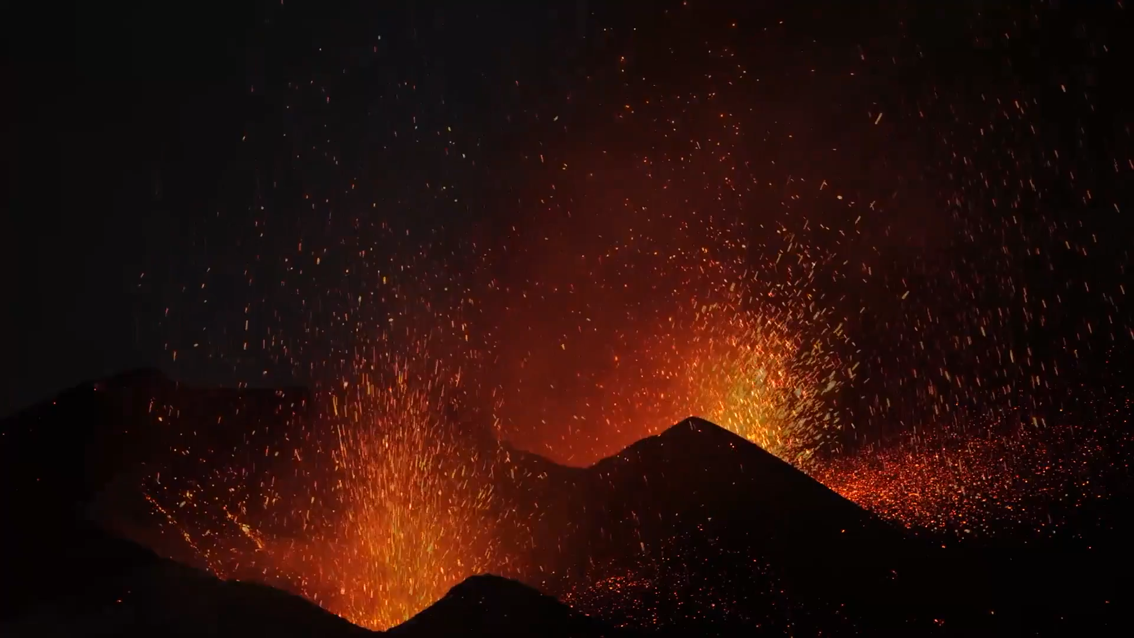

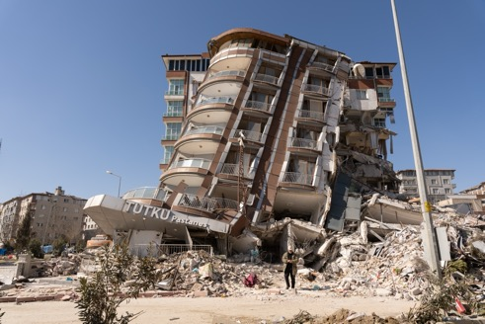
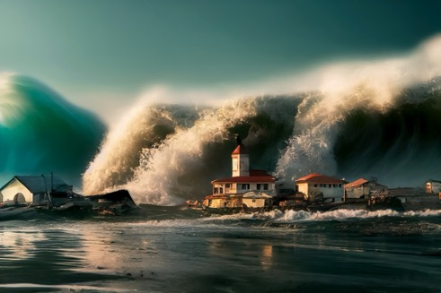
Le sgrùdadh air gluasad nam pleataichean tha geòlaichean a’ faighinn tuigse air mar a chaidh mòran de fheartan na Talmhainn, mar beanntan, crithean-talmhainn agus bholcànothan, a dhèanamh.
Tha na trì tachartasan seo air an adhbharachadh le pleataichean a tha a’ gluasad.
Faigh a-mach tuilleadh mu bholcànothan aig https://gaelic.education/bun-sgoil#bholcanothan

Slide 13
